Slide 1
Республика Узбекистан

Slide 2
Географические данные
Площадь: 448 924 кв км

Slide 3
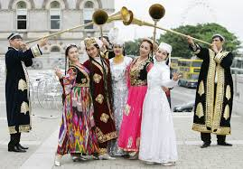
Население
Население Узбекистана 35 миллионов человек.

Slide 4
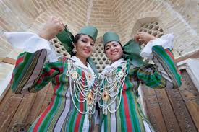
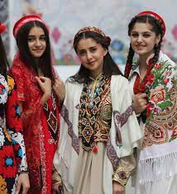
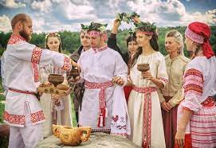
В Узбекистане проживает больше130 наций
Узбеки - 72 %,
Русские - 8 %,
Taджики - 5 %,
Казахи - 4 %,
Каракалпаки, киргизы, туркмены, татары, корейцы, уйгуры, евреи, армяне, украинцы и другие

Slide 5
Государственный язык – узбекский
Входит в группу тюркских языков,
Республика Узбекистан обеспечивает уважительное отношение к языкам, обычаям и традициям наций и народностей, проживающих на ее территории, создание условий для их развития,
В стране действуют различные национальные культурные центры.

Slide 6
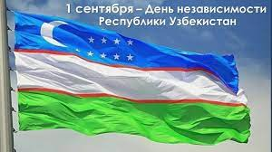
Организация государственной власти
Узбекистан – суверенная демократическая республика.
1 сентября1991 года объявлена независимость Республики Узбекистан
Конституция принята 8 декабря 1992 года

Slide 7
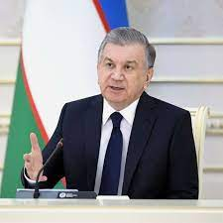
Президент Республики Узбекистан Шавкат Мирзиёев.

Slide 8
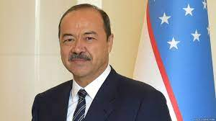
Исполнительную власть осуществляет Кабинет Министров Республики Узбекистан, которым руководит Премьер-министр Абдулла Арипов

Slide 9
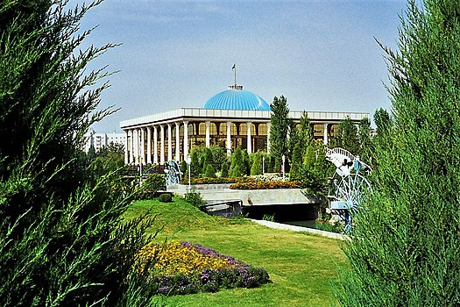
Высшим государственным представительным органом является Олий Мажлис Республики Узбекистан, осуществляющий законодательную власть.

Slide 10
Экономика Узбекистана
Узбекистан занимает
14 место в мире по добыче природного газа
3 место в мире по экспорту природного газа
6 место по производству хлопка
7 место в мире по запасам урана (4 % мировых запасов урана)
4 место в мире по общим запасам золота
7 место по уровню добычи золота .

Slide 11
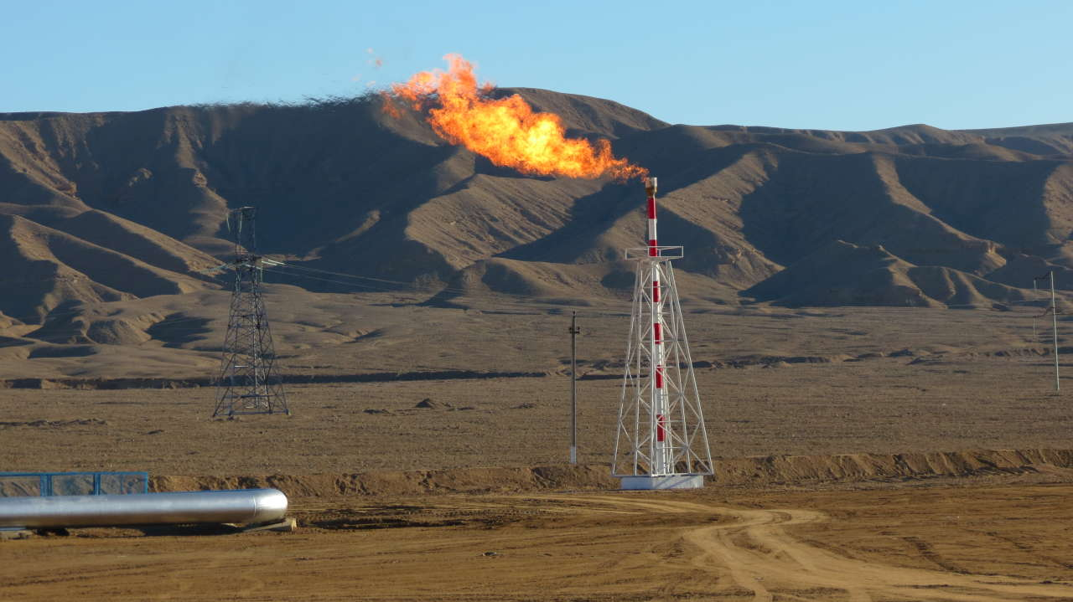
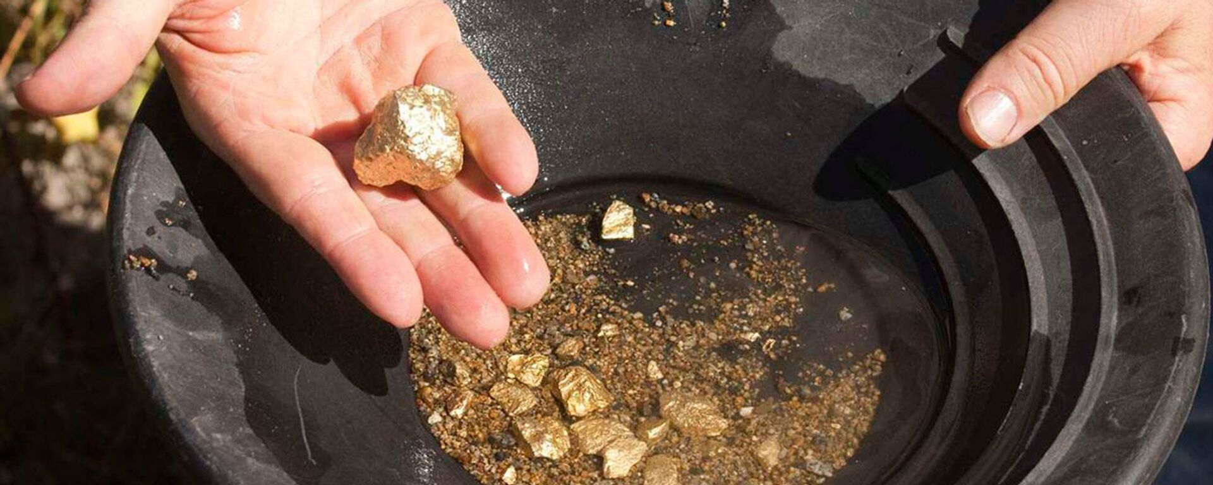
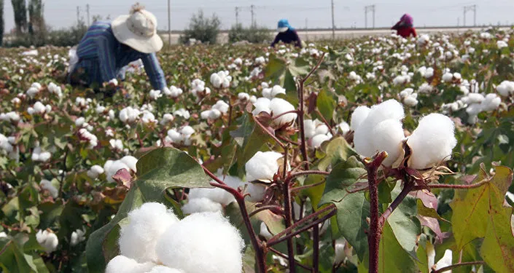
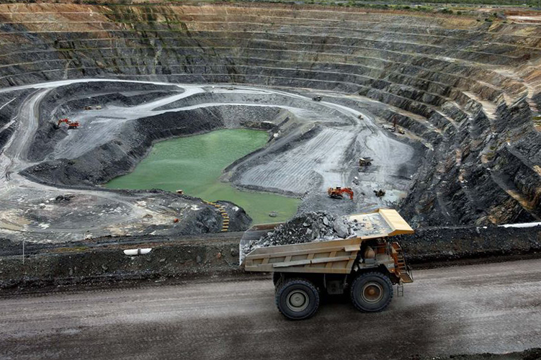

Slide 12
Экономика Узбекистана
За 1991—2021 годы доля сельского хозяйства в ВВП снизилась с 37 % до 19,2 %
Структура ВВП по отраслям экономики:
сельское хозяйство — 19,2 %
сфера услуг — 47,3 %
промышленность — 33,5 %
Занятость населения в:
сельском хозяйстве - 44%
промышленности - 20%
сфере услуг - 36%

Slide 13
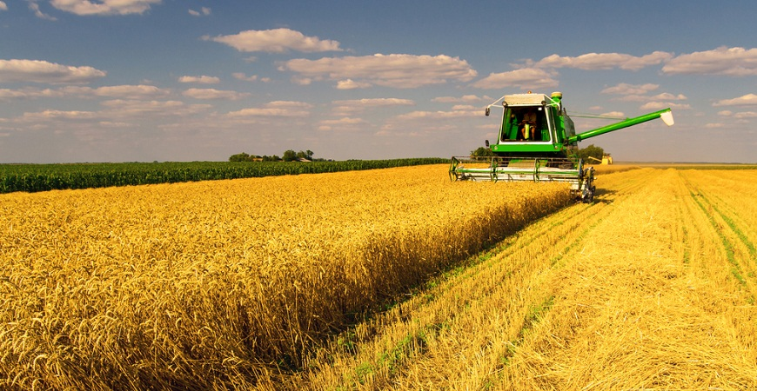
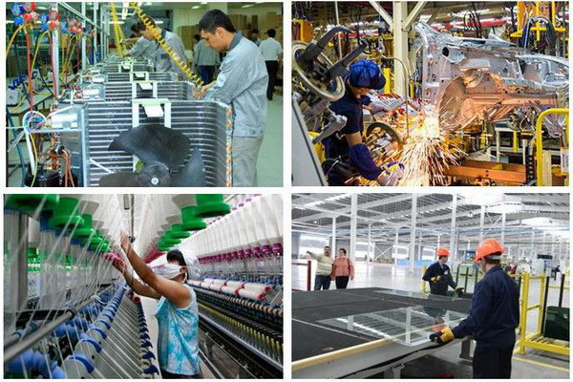
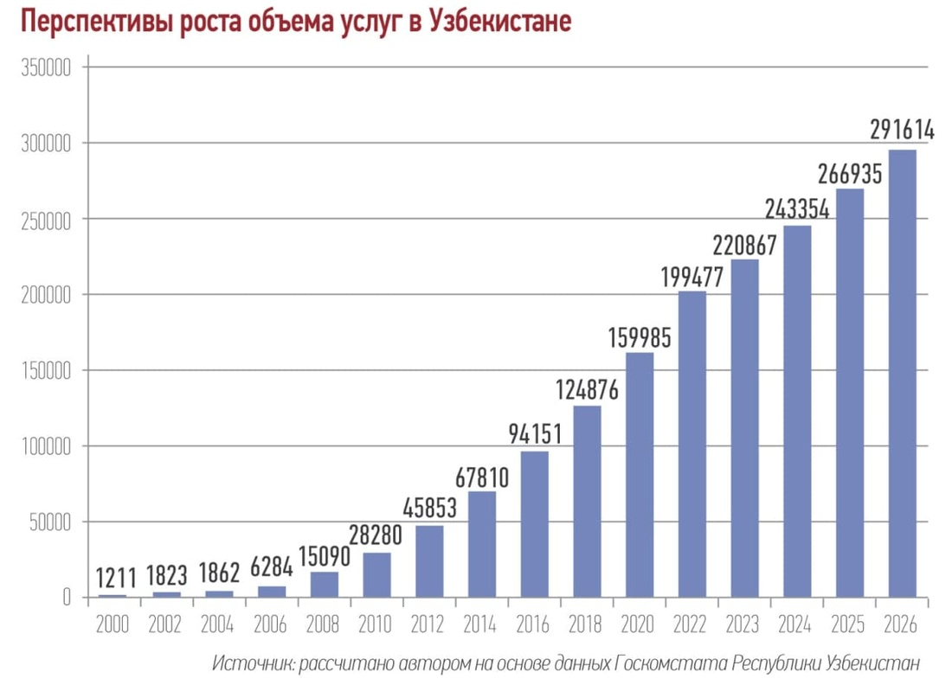

Slide 14
Экономика Узбекистана
ВВП - 69 млрд долларов
В первом квартале 2022 года рост ВВП в Узбекистане составил 5,8% по сравнению с аналогичным периодом 2021 года, освоены иностранные инвестиции на сумму 2,4 млрд долларов
Объём освоенных иностранных инвестиций в экономику Узбекистана за 2020 год составил около 10 млрд долларов
В ходе первого Ташкентского международного инвестиционного форума в 2022 году Шавкат Мирзиёев объявил о планах в ближайшие 5 лет довести ВВП страны до 100 миллиардов долларов, а годовой объем экспорта — до 30 миллиардов долларов

Slide 15
Экономика Узбекистана
Основные экспортёры: Китай (1.8 млрд дол) и Россия (1.5 млрд дол),
Основные импортёры: Россия (3.6 млрд дол) и Китай (3.6 млрд дол)
Общий внешнеторговый оборот Узбекистана составляет около 30 млрд долларов, из них экспорт — около 12,5 млрд долларов, импорт — свыше 16 млрд долларов.
Крупнейшие торговые партнёры Узбекистана:
Китай — около 6 млрд долларов
Россия — более 5,5 млрд долларов
Казахстан - более 3 млрд долларов
Турция - более 2 млрд долларов
Южная Корея - около 2 млрд долларов
Германия - свыше 1 млрд долларов.

Slide 16
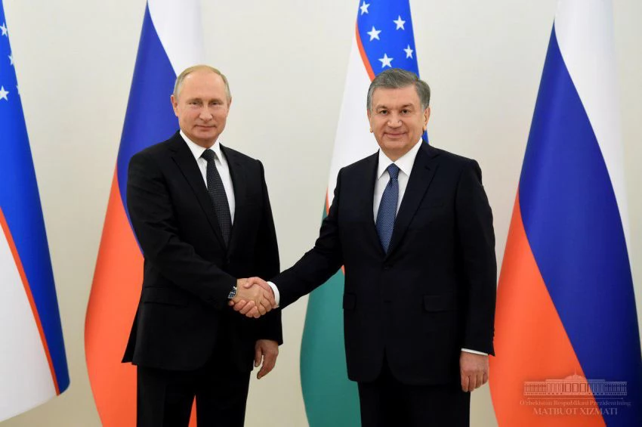
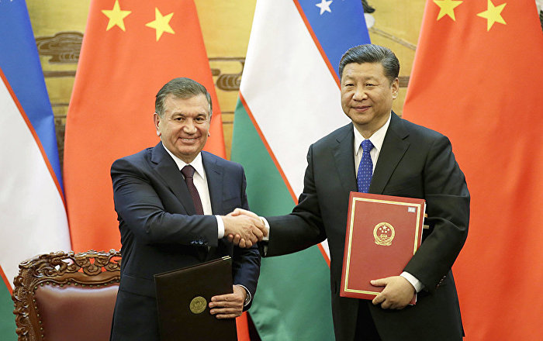

Slide 17
Образование в Узбекистане
Виды образования в Республике Узбекистан:
дошкольное образование и воспитание;
общее среднее и среднее специальное образование;
профессиональное образование;
высшее образование;
послевузовское образование;
переподготовка и повышение квалификации кадров;
внешкольное образование.
Закон Республики Узбекистан от 23.09.2020 г. № ЗРУ-637 "Об образовании"

Slide 18
Образование в Узбекистане
2020-2021 учебному году количество общеобразовательных школ составило 10 181, из них 3 893 - в городах, 6 288 - в кишлаках,
Процент обучающихся по языкам обучения:
85,61% - узбекский,
9,94% - русский,
1,97 % - каракалпакский,
1,14 % - таджикский,
1 % - казахский
В некоторых школах обучение ведётся на нескольких языках

Slide 19
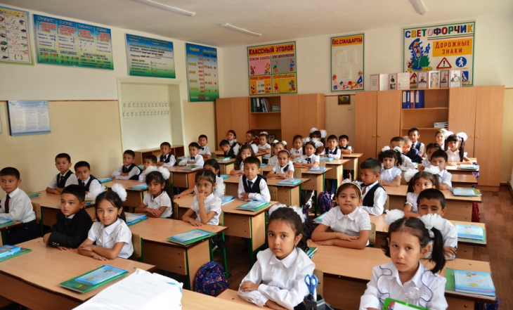

Slide 20
Образование в Узбекистане
Обучение в школах бесплатное, но за пользование учебниками с каждого ученика взимается ежегодная арендная плата.
Самая дешёвая арендная плата за учебники составила 7400 сумов (по нынешнему курсу около 40 рублей)
Бесплатно получают учебники первоклассники, воспитанники домов «Мехрибонлик», специальных школ и школ-интернатов, дети из нуждающихся в социальной помощи семей.

Slide 21
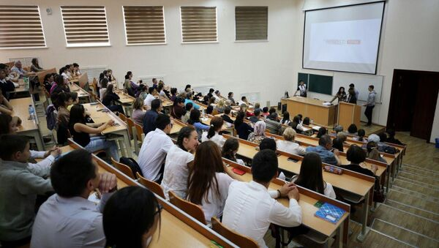
Высшее образование в Узбекистане
Несмотря на развитую сеть вузов, численность работающего в них профессорского-преподавательского состава невелика
(22,8 тыс. человек), а его квалификация в целом невысока: доля профессоров, докторов наук в профессорско-преподавательском составе вузов составила лишь 6,7 %, кандидатов наук — 30,4 %

Slide 22
Образование в Узбекистане
Один из основных партнёров Узбекистана в сфере образования - Россия,
В Узбекистане действует 10 филиалов российских вузов:
«МИСиС»,
Ядерный университет МИФИ,
МГИМО,
Российский государственный университет физической культуры, спорта, молодёжи и туризма,
Химико-технологический университет имени Д.И. Менделеева
МЭИ и др.
B 2002 году открылся первый англоязычный вуз Международный Вестминстерский Университет в городе Ташкенте.

Slide 23
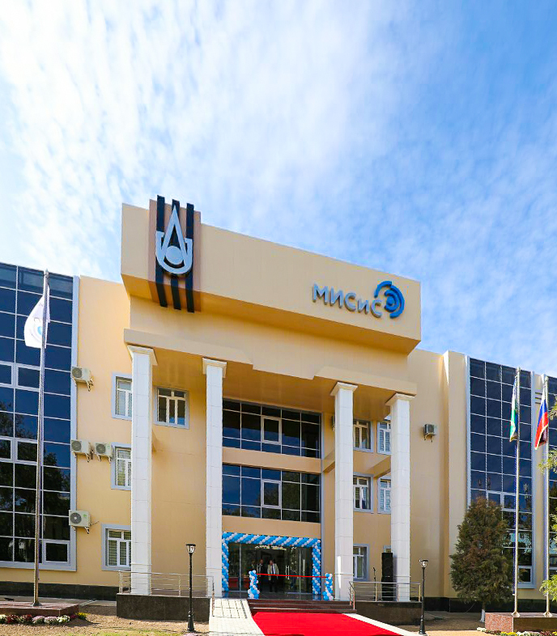
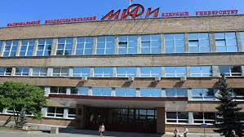
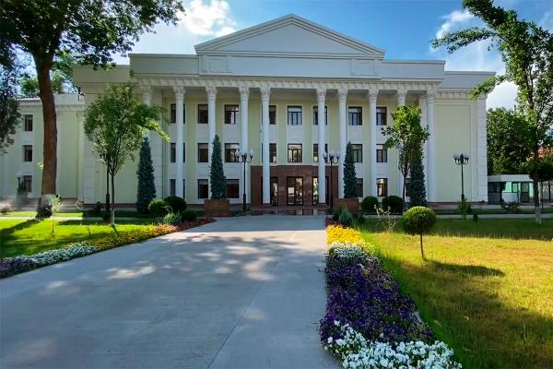
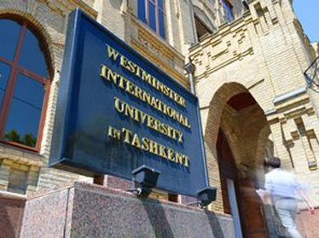

Slide 24
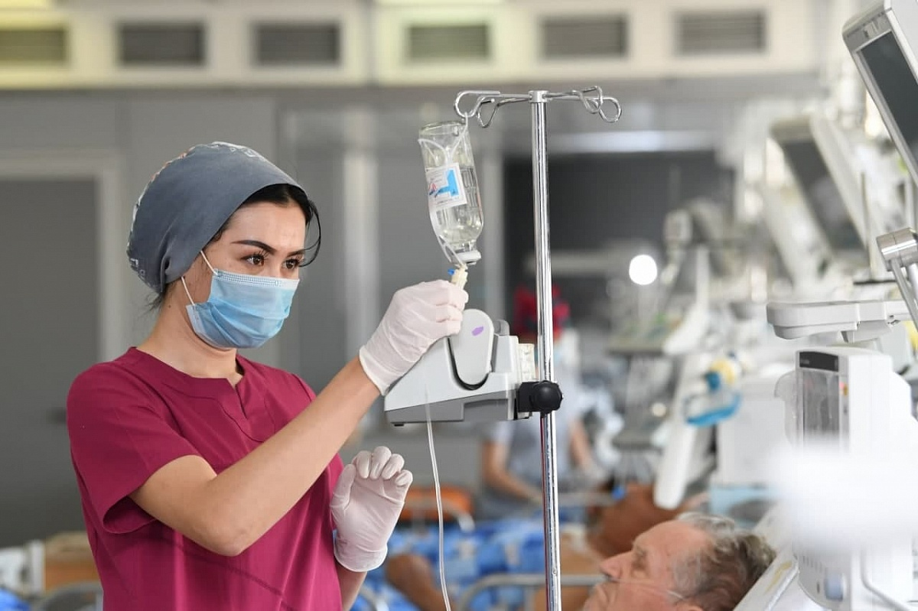
Здравоохранение в Узбекистане
В постсоветскую эпоху качество здравоохранения в Узбекистане ухудшилось,
В период с 1992 по 2003 год расходы на здравоохранение и соотношение больничных коек к населению сократились почти на 50 процентов,
Отъезд русского населения в этот период «лишил» систему здравоохранения персонала.

Slide 25
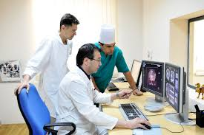
Здравоохранение в Узбекистане
В то же время за годы независимости узбекское здравоохранение претерпело существенные изменения, создана уникальная система центров неотложной медицинской помощи, оснащённая относительно современным оборудованием,
Центры экстренной медицинской помощи осуществляют бесплатную медицинскую помощь населению как на первичном, догоспитальном этапе так и на уровне квалифицированной стационарной помощи.

Slide 26
Здравоохранение в Узбекистане
В настоящее время затраты на здравоохранение в бюджете страны очень существенны — 1 млрд сумм в 2021 г.
Здравоохранение Узбекистана представлено государственными и частными ЛПУ.

Slide 27
Здравоохранение в Узбекистане
Государственная система здравоохранения Узбекистана включает три уровня иерархии:
общенациональный (республиканский) уровень
областной уровень
местный уровень, состоящий из районов или городов, с относительно небольшой долей частного сектора
Частный сектор все еще представляет небольшую часть.

Slide 28
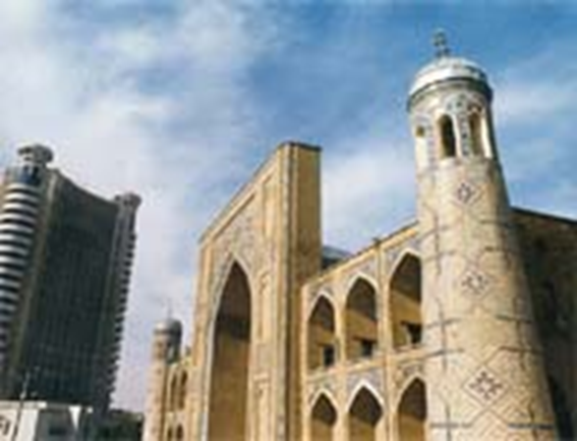
Столица - г. Ташкент
Территория города составляет 25 000 гектаров (250 кв. км),
Население: 2 766 400.

Slide 29
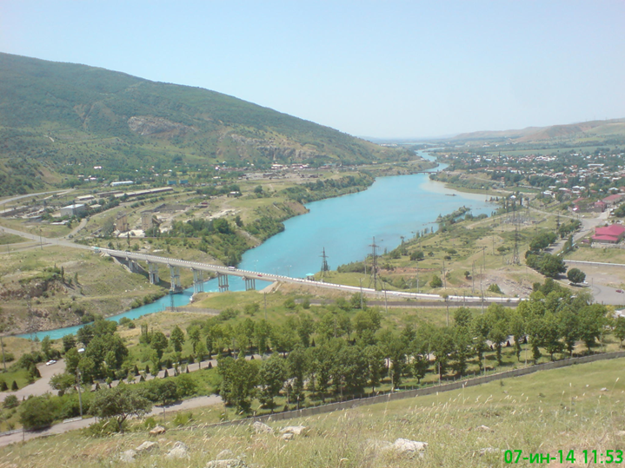
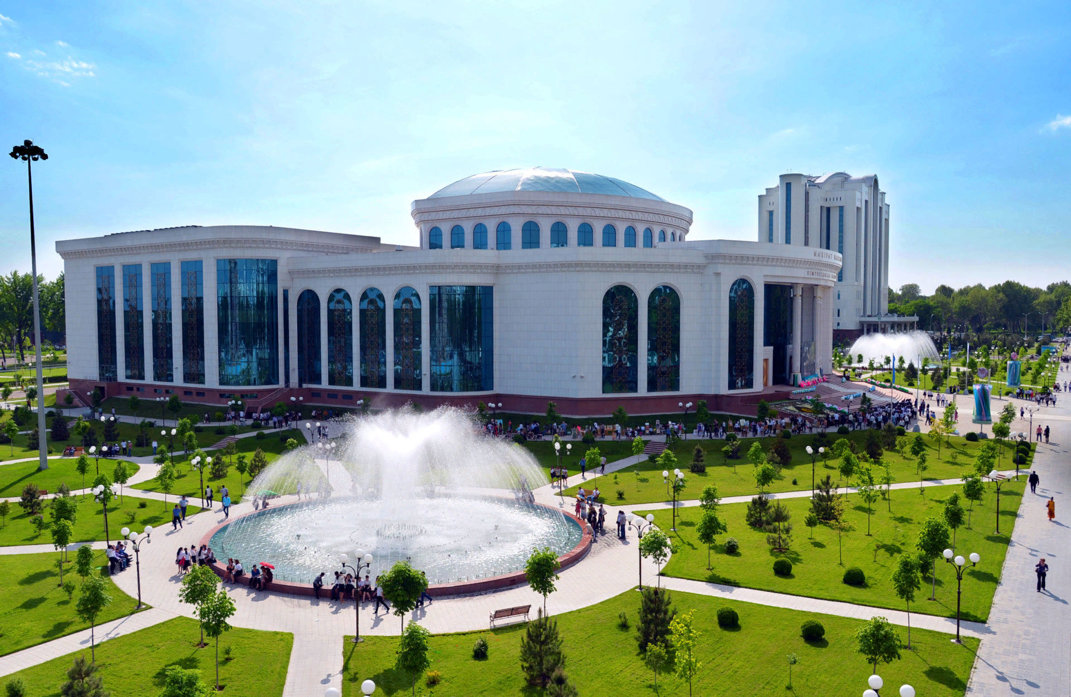
Столица - г. Ташкент
Один из крупнейших промышленных, научных и культурных центров Средней Азии.
Ташкент является одним из древнейших городов Средней Азии - в 2009 году отмечалось 2200-летие города.
Город расположен в долине реки Чирчик в предгорьях Тянь-Шаня на высоте 480 м над уровнем моря.

Slide 30
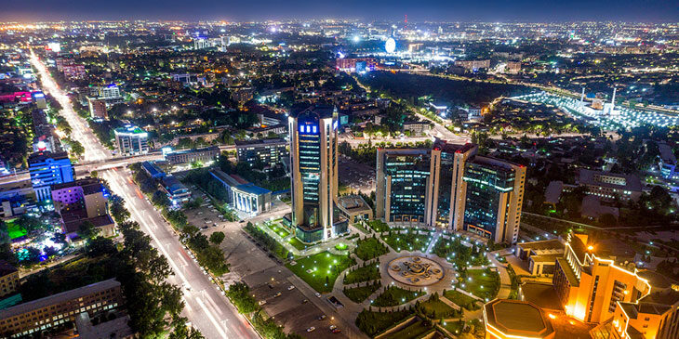
Столица - г. Ташкент

Slide 31
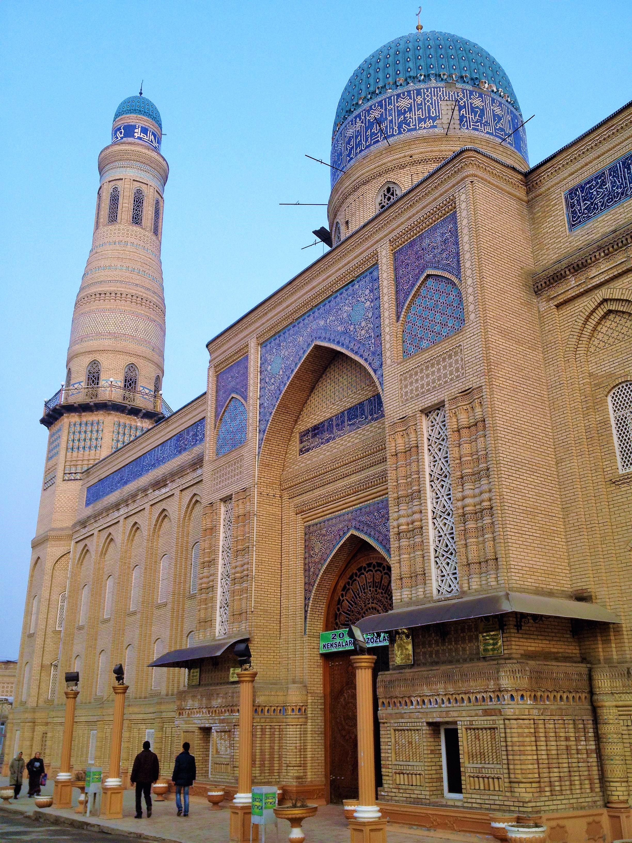
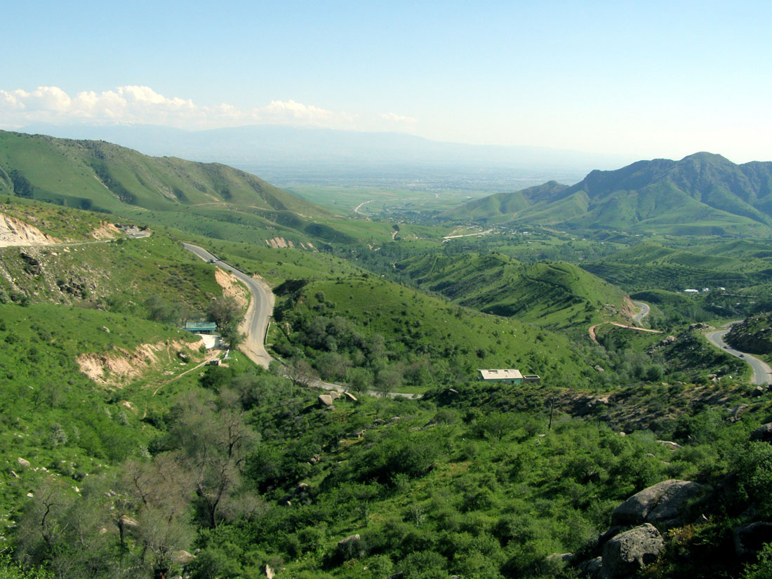
Регионы Узбекистана:
Андижанская область;
Бухарская область;
Джизакская область;
Кашкадарьинская область;
Навоийская область;
Наманганская область;
Самаркандская область;

Slide 32
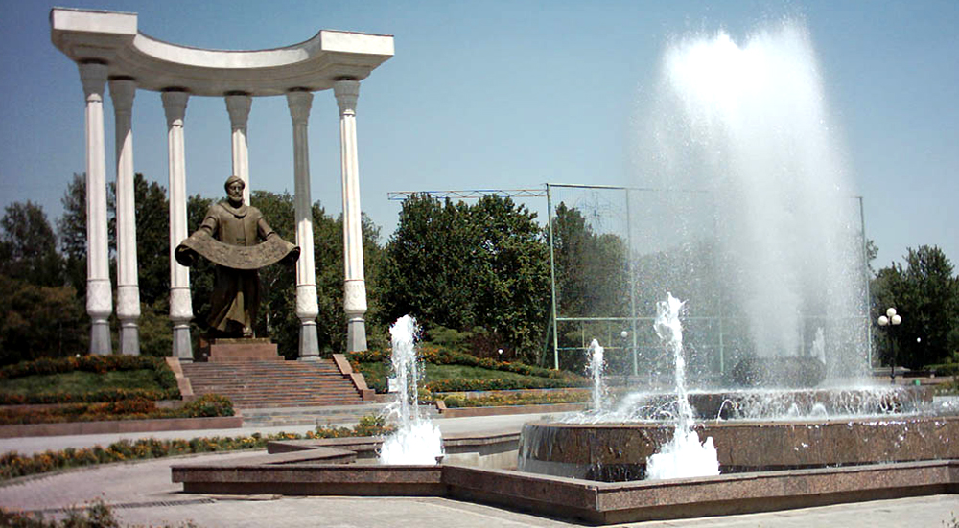
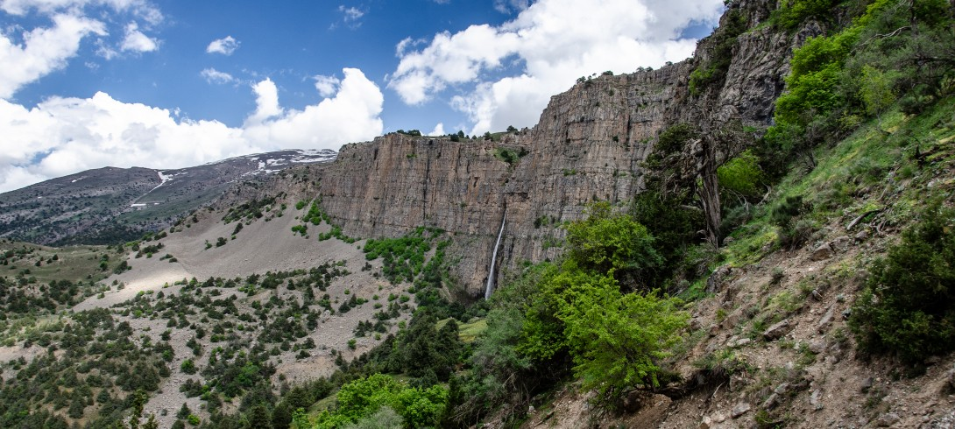
8. Сурхандарьинская область;
9. Сырдарьинская область;
10. Ташкентская область;
11. Ферганская область ;
12. Хорезмская область;
13. Республика Каракалпакстан.

Slide 33
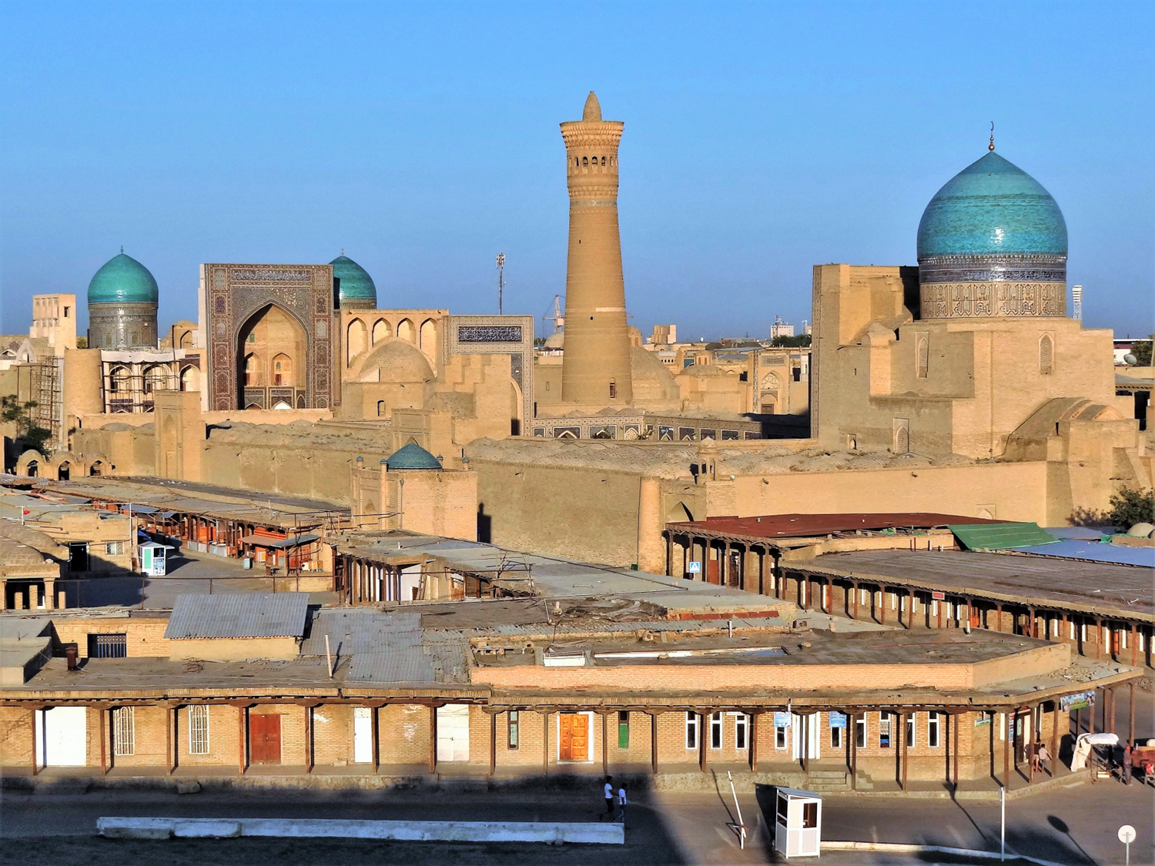
Хорезмская область, г. Хорезм

Slide 34
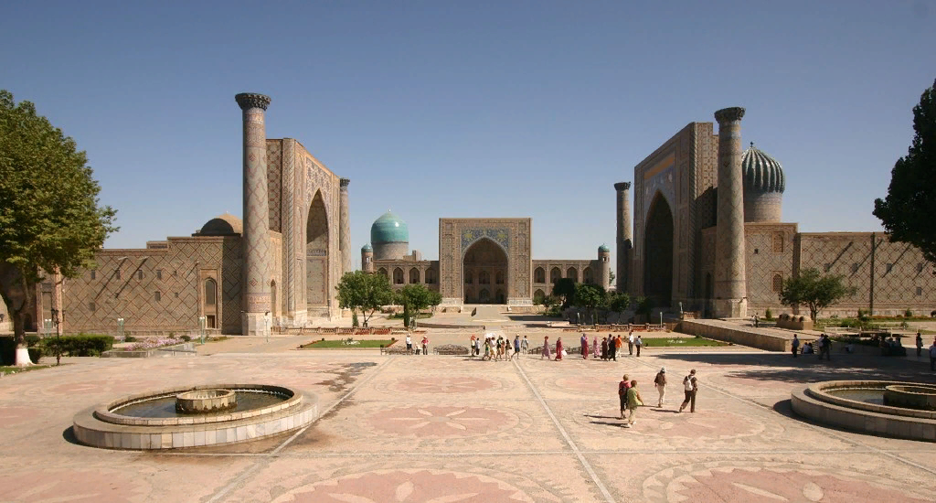
Город Самарканд
Самарканд — один из древнейших городов мира, основанный, по археологическим данным, в середине VIII века до н. э. (Древняя Мараканда), столица государства Тимуридов.
Более 2 тысячелетий город являлся ключевым пунктом на Великом шёлковом пути между Китаем и Европой, а также одним из главных центров науки средневекового Востока.

Slide 35
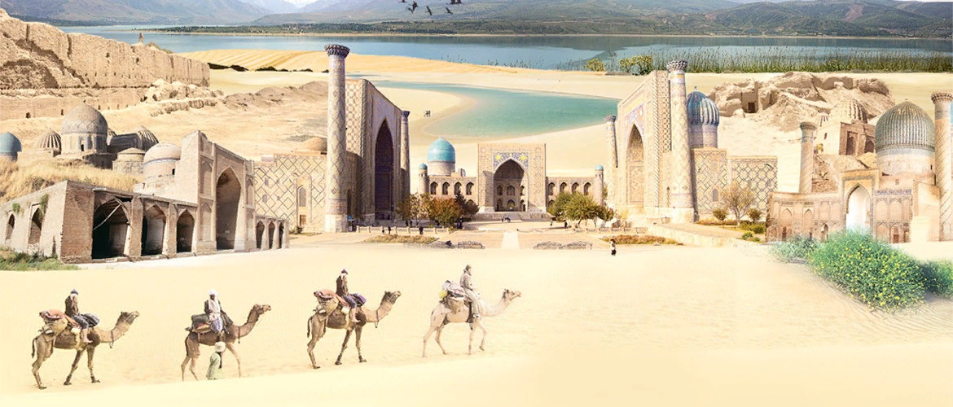
Город Самарканд
В XIV веке был столицей империи Тамерлана и династии Тимуридов. Подавляющее большинство архитектурных шедевров города было построено в эту эпоху и в эпоху узбекской династии Джанидов (Аштарханидов). Это был период наивысшего развития Самарканда.

Slide 36
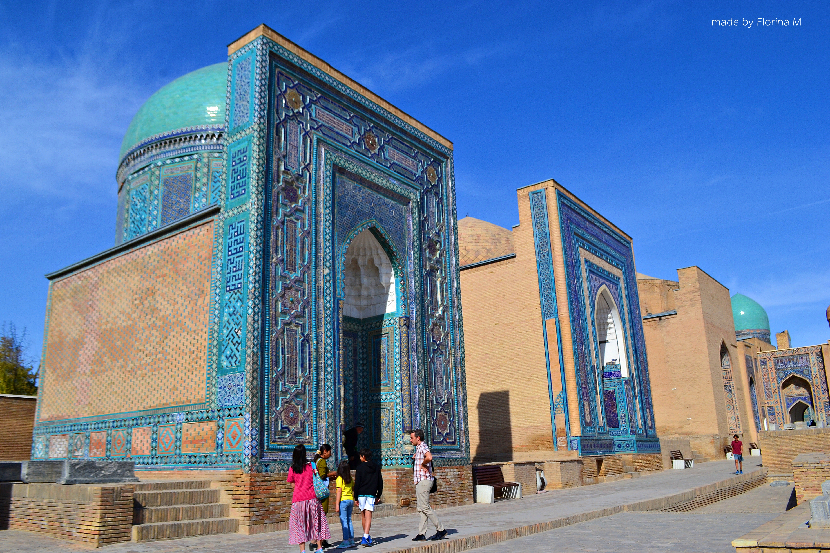
Город Самарканд
В 1925-1930 годах Самарканд являлся столицей Узбекской ССР.
В 2001 году город и его исторические архитектурные и археологические памятники были внесены в список Всемирного наследия ЮНЕСКО под названием «Самарканд — перекрёсток культур».

Slide 37
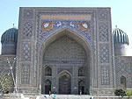
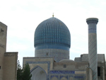
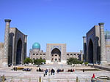
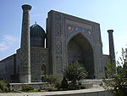
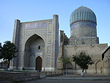
Самарканд

Slide 39
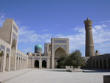
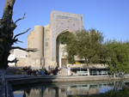
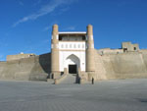
БУХАРА

Slide 41
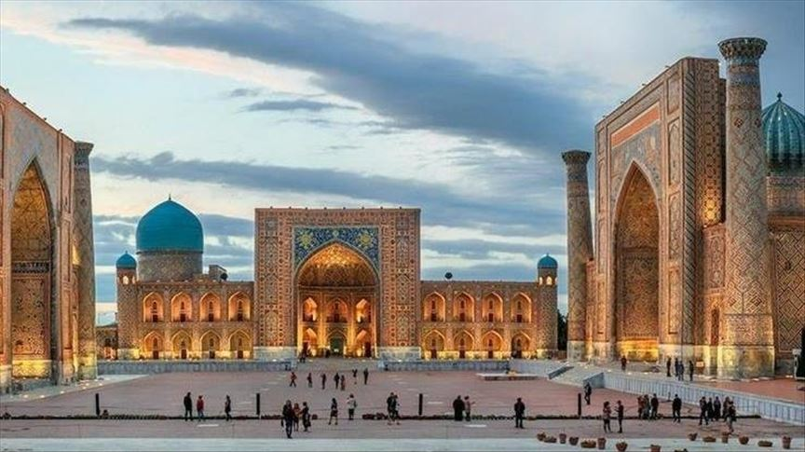
Спасибо за внимание!

